Slide 1
Продовжіть фразу…
Небажані рекламні електронні листи, повідомлення на форумах, телефонні дзвінки чи текстові повідомлення, що надходять без згоди користувача…

Slide 2
Продовжіть фразу…
Псування файлів і папок, спотворення результатів обчислень, засмічення або вилучення даних із пам’яті, створення перешкод у роботі комп’ютера тощо характерно для…

Slide 3
Продовжіть фразу…
Розповсюджуються через файли, вкладені в електронні листи, або через деякі веб-сторінки, проте можуть також завантажуватися під час спільного користування файлами або програмами миттєвого обміну повідомленнями…

Slide 4
Продовжіть фразу…
Файлові віруси, які використовують файли документів текстових процесорів та електронних таблиць, зокрема Microsoft Office…

Slide 5
Продовжіть фразу…
Зловмисник створює сайт, який у точності копіює дизайн і можливості сайта будь-якого банку, інтернет-магазину або платіжної системи. Далі він замовляє спам-розсилку листів, у яких переконує своїх жертв зайти за посиланням на сайт і заповнити будь-яку форму з внесенням персональних даних…

Slide 6
Технічні засоби добування інформації. Програмні засоби добування інформації.

Slide 7
Технічні і програмні засоби добування інформації – це:
подолання системи захисту,
обмеження або заборона доступу до них посадових осіб,
дезорганізації роботи технічних засобів,
вивід з ладу комунікаційних і комп'ютерних мереж, усього високотехнологічного забезпечення функціонування системи управління.

Slide 8
Способи несанкціонованого доступу до інформації здійснюються шляхом
Застосування
Засобів прослуховування
Підкуп осіб, конкуруючі фірми
Використання
Недоліків мови програмування
Переваги електро-магнітного випромінювання
фотопристроїв
відеоапаратури
“троянських програм”
Крадіжка носіїв інформації
Копіювання інформації
Недоліки в операційній системі
Отримання
Знищення даних з допомогою запитів дозволу
Реквізитів розмежування доступу
Використання таємних паролів

Slide 9
Технічні засоби добування інформації
знімання інформації з носіїв, які недоступні органам почуттів людини;
добування інформації без порушення кордонів контрольованої зони;
передачу інформації практично в реальному масштабі часу в будь-яку точку земної кулі;
аналіз і обробку інформації в обсязі і за час, недосяжних людині;
консервацію і як завгодно довгий зберігання видобутої інформації.

Slide 10
Програмні засоби добування інформації
Комп'ютерний вірус (КВ)
Логічна бомба (ЛБ)
”Троянський кінь” (різновид ЛБ)
Засоби впровадження КВ і ЛБ в інформаційні ресурси автоматизованої системи і керування ними на відстані;
”Нейтралізатори текстових програм”
Засоби придушення інформаційного обміну в телекомунікаційних мережах

Slide 11
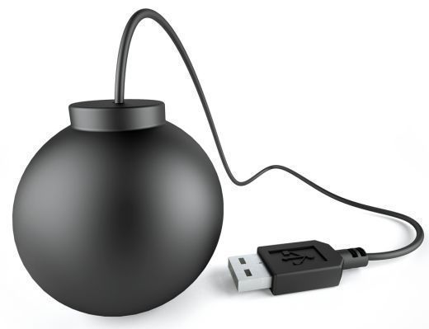
Логічна бомба
програма, яка запускається за певних часових або інформаційних умов для здійснення зловмисних дій (як правило, несанкціонованого доступу до інформації, спотворення або знищення даних).
Код, що поміщається в легальну програму
Мета – несанкціонованого доступу до інформації, спотворення або знищення даних
Будучи активною, «Логічна Бомба» запускає невелику програму, яка має шкідливий вплив на роботу комп'ютерної системи чи мережі

Slide 12
В бібліотечній системі графства Монтгомері (Меріленд) підрядчик, якому доручили розробку комп’ютеризованої абонентської мережі, розмістив в ній логічну бомбу.
При настанні певної дати ця бомба могла вивести систему із ладу, якщо замовник відмовлявся платити. Коли ж бібліотека затримала виплату грошей, підрядчик зізнався в існуванні “бомби” і пригрозив, що в разі неперерахування йому грошей він дасть “бомбі” спрацювати.

Slide 13
Утиліти похованого адміністрування (backdoor)
Цей вид шкідливого програмного забезпечення у деяких випадках можна віднести до групи троянських коней
Вони по своїй суті є досить могутніми утилітами віддаленого адміністрування комп'ютерів у мережі
Під час запуску троянська програма встановлює себе в системі і потім стежить за нею, при цьому користувачу не видається ніяких повідомлень про дії такого трояна в системі.

Slide 14
Програмні засоби добування інформації
Захоплювачі паролів (password grabber) – це спеціально призначені програми для крадіжки паролів.
"Жадібні" програми (greedy program) – це програми, що намагаються монополізувати який-небудь ресурс, не даючи іншим програмам можливості використовувати його.

Slide 15
Актуальність і особлива важливість забезпечення безпеки функціонування автоматизованих систем обробки інформації
Різке збільшення потужностей сучасних комп’ютерів
Збільшення обсягів інформації, які накопичуються, зберігаються та обробляються
Зосередження в єдиних базах даних інформації різного призначення і приналежності
Стрімкий розвиток спектра програмних засобів, що не задовольняють елементарним вимогам безпеки
Розширення мережевих технологій, зв’язок локальних мереж віддалених офісів через мережу Інтернет

Slide 16
За повідомленнями світових інформаційних агентств, невідомі хакери зламали сервер Hotmail.com, після чого в будь-яку з 40 млн. віртуальних поштових скриньок, розташованих на цьому сервері, можна було проникнути без пароля – просто ввівши ім’я користувача. Протягом якого часу поштові адреси користувачів Hotmail.com були доступні будь-якому охочому, залишилося невідомим. У понеділок вранці, компанія Microsoft (власниця Hotmail) на дві години відключила сервер і, за її заявою, повністю відновила систему безпеки Hotmail. Незабаром після цього шведські ЗМІ повідомили, що відповідальність за здійснення атаки (а саме упровадження шкідливого коду) на сервер Hotmail, взяла на себе група хакерів під назвою Hackers Unite, до якої входить один швед і сім американців. «Ми зробили це не для того, щоб щось зруйнувати, – заявив 21-річний шведський представник Hackers Unite. – Ми хотіли показати світові, наскільки погана система безпеки Microsoft».

Slide 17
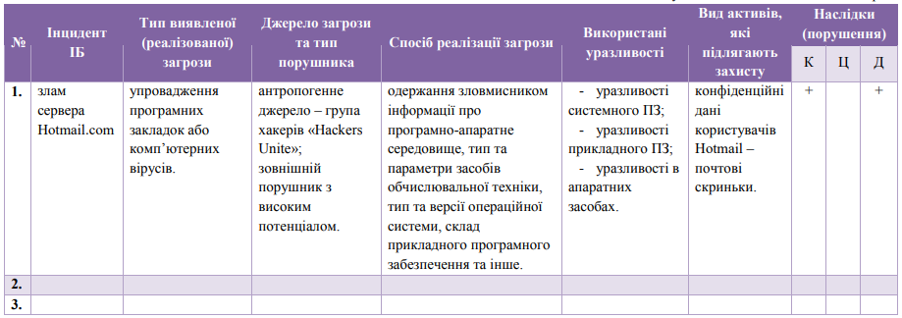
На основі проведеного аналізу заповнити таблицю аналізу інцидентів ІБ та виявлених загроз (для кожного з розглянутих інцидентів ІБ),

